Slide 1
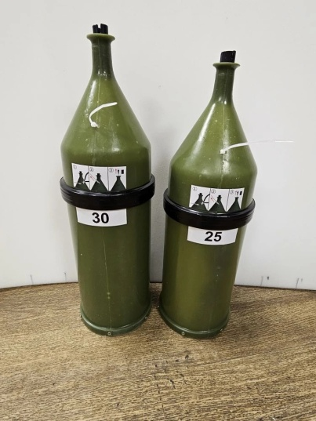
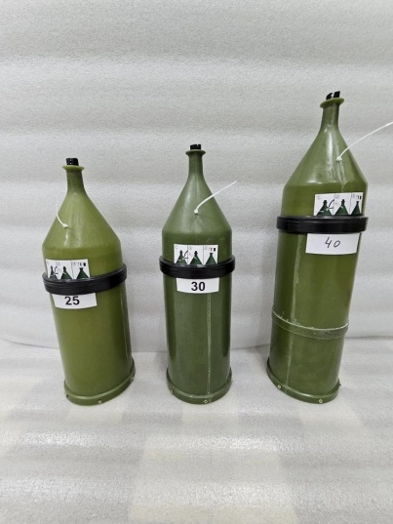
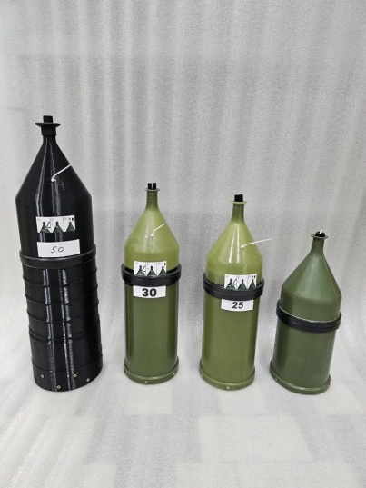
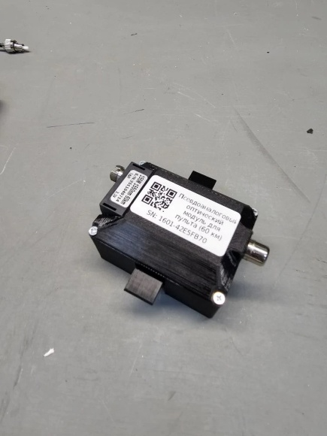
Общество с ограниченной ответственностью «СпецТех»
ПРЕЗЕНТАЦИОННЫЙ ЛИСТ ИЗДЕЛИЙ
Общество с ограниченной ответственностью «СпецТех» представляет разработанные и выпускаемые изделия - катушки с намотанным оптическим волокном большой дальности действия и высокой надёжности (фото 1, фото 2, фото 3).
Данные изделия предназначены для использования в FPV дронах (БПЛА), обеспечивают стабильную и высокоскоростную передачу данных с помощью оптоволокна на расстояние до 50 км и защиту от средств РЭБ.
Конструктив катушек позволяет развивать скорость до 160 км/ч, совершать резкие манёвры при скорости до 90 км/ч с радиусом разворота 3м, осуществлять движение в обратном направлении со скоростью 30 км/ч.
Легкоразборная конструкция изделий позволяет выполнить ремонт в полевых условиях.
Изделия характеризуются надежностью и противоударностью.
Также разрабатываются наземные станции управления (фото 4), адаптируемые ко всем пультам управления дронов (БПЛА). Характеризуются простотой и надёжностью.
Фото 1
Фото 2
Фото 3
Фото 4

